Slide 1
扩散模型辅助二阶微分超表面逆向设计
李升欣
3.21

Slide 2
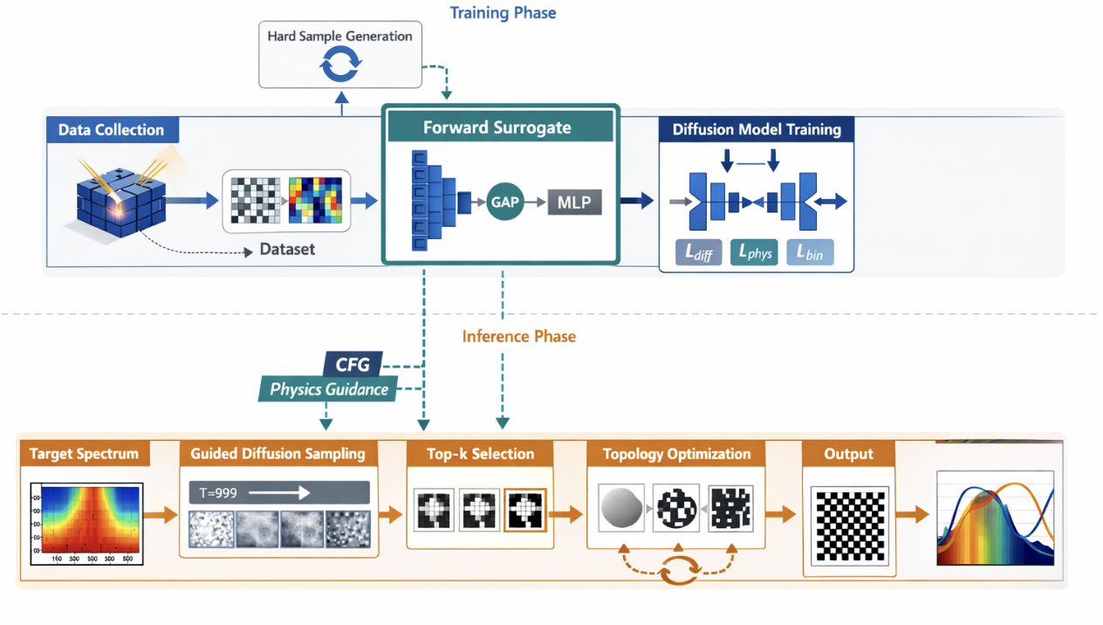
总体设计流程框架

Slide 3
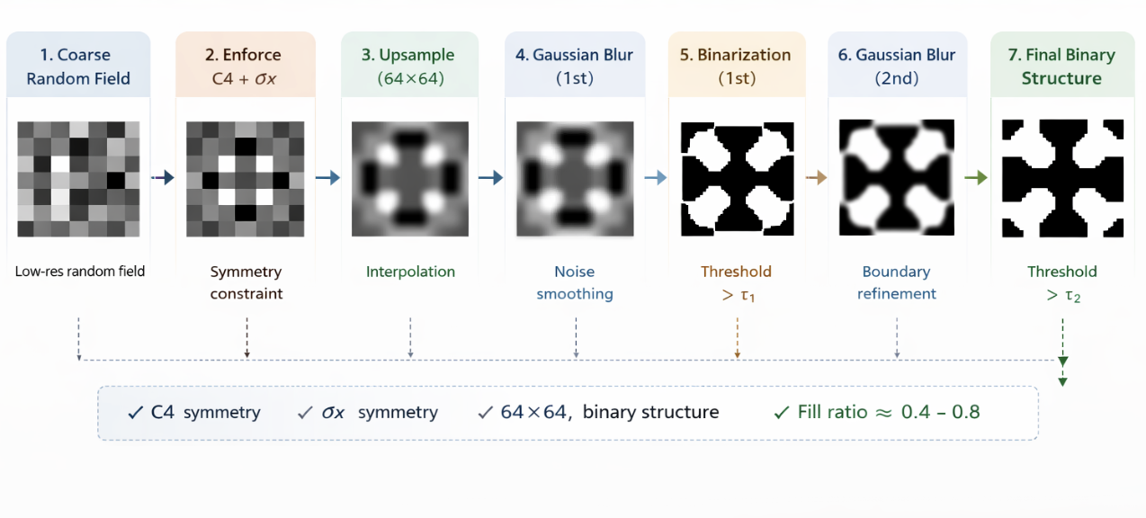
自由形态超表面结构生成
自由形态结构生成算法框架图：高斯滤波保证最小可制造尺寸，对称性保证二阶微分近似各向同性

Slide 4
自由形态超表面结构生成
参数 | 采样 / 取值 | 作用
TARGET_FILL | 0.4 / 0.5 / 0.6 / 0.7 / 0.8 尽量均分后打乱 | 控制整体疏密
N_COARSE | 8 / 10 / 12 p = 0.40 / 0.35 / 0.25 | 控制初始粗细尺度
SIGMA1 | Uniform[1.70, 2.15] | 第一次平滑强度
SIGMA2 | Uniform[1.00, 1.30] | 第二次平滑强度
MIN_FEATURE_PX | 5 / 6 / 7 / 8 p = 0.18 / 0.24 / 0.34 / 0.24 | 控制最小特征尺寸
N_FINE | 固定 64 | 输出分辨率 64×64
num_samples | 5000->8000(数据增强) | 决定样本总数
数据集参数随机采样：保证数据集结构多样性

Slide 5
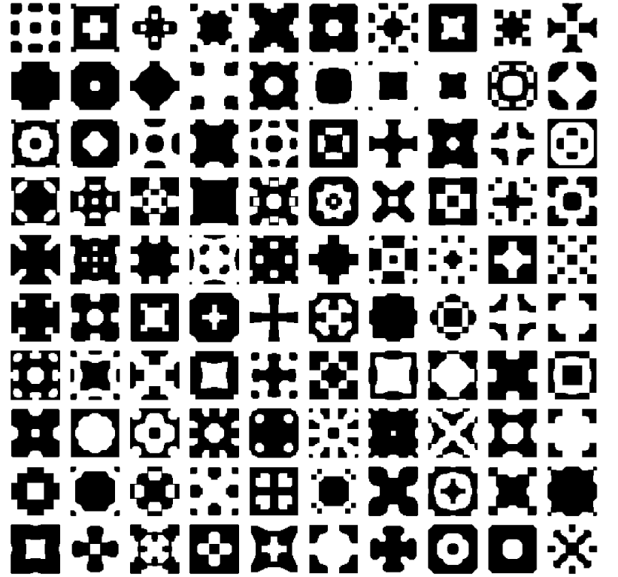
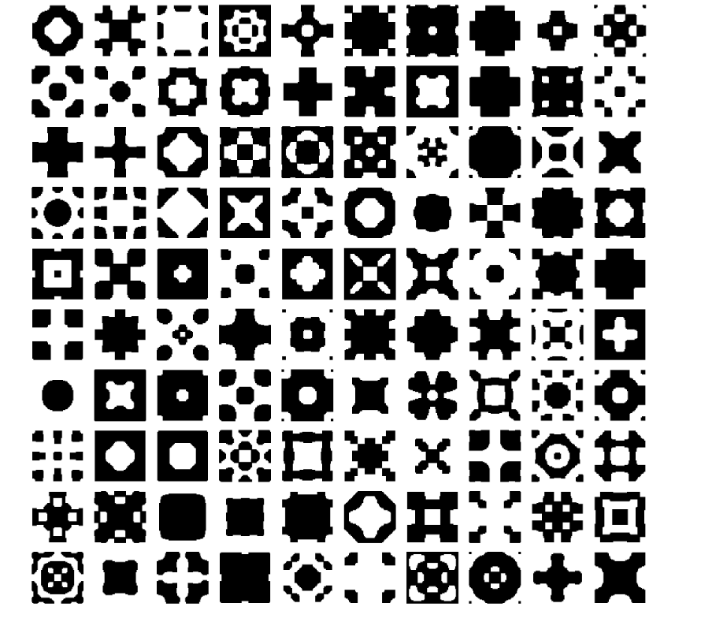
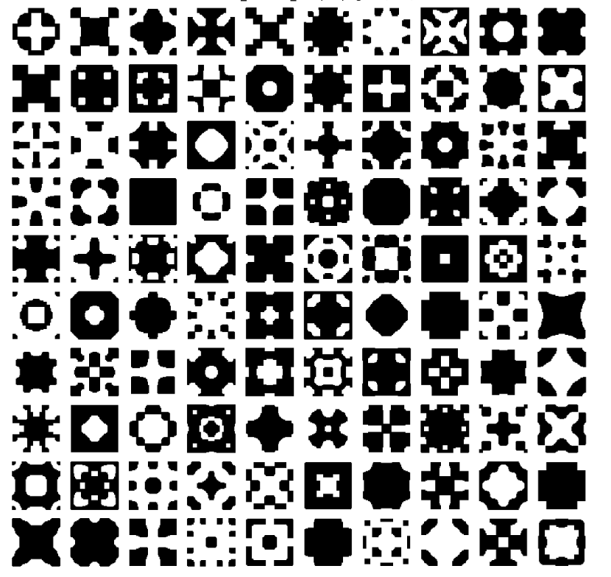
自由形态超表面结构生成
自由形态结构数据集示意图部分展示：生成了满足C4+sigmax+sigmay对称性的5000个64*64结构

Slide 6
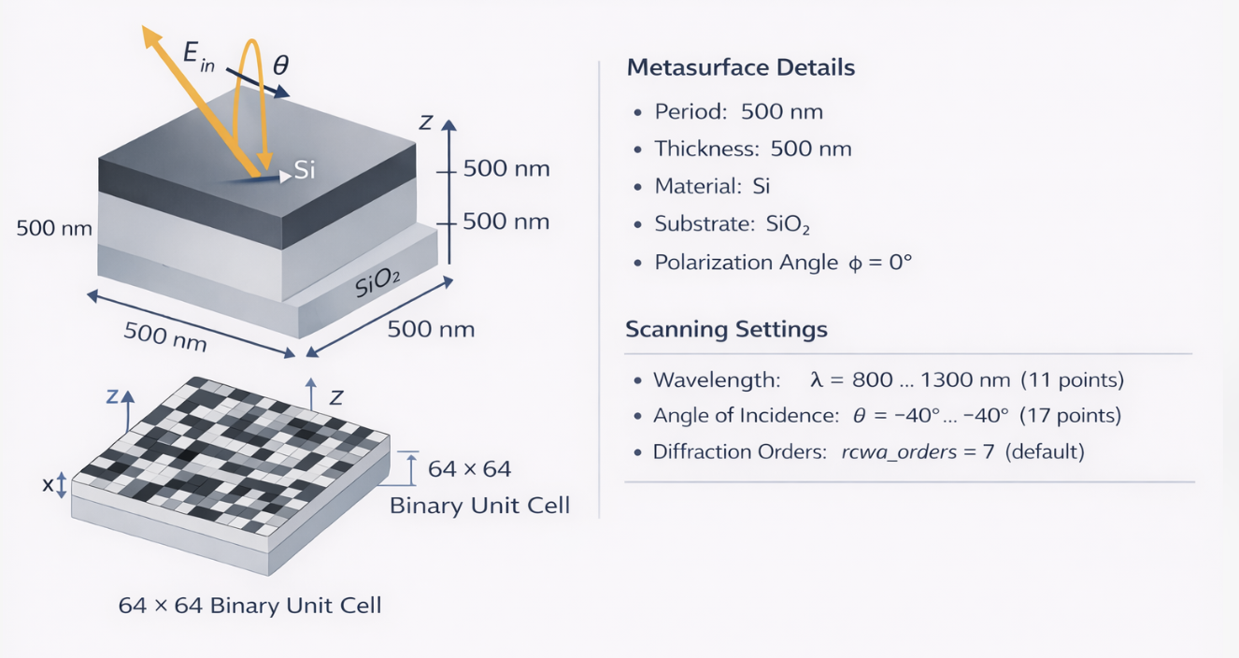
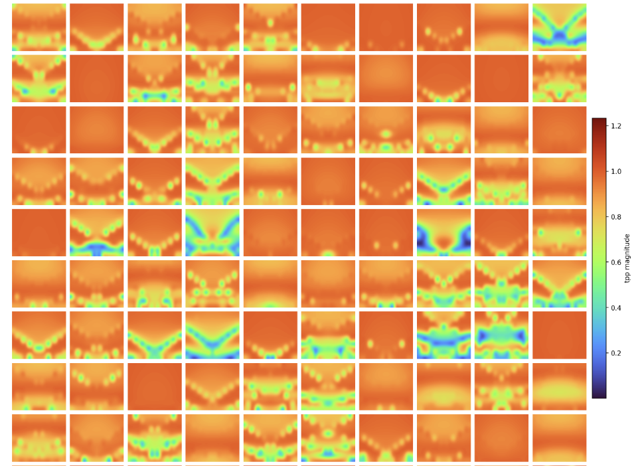
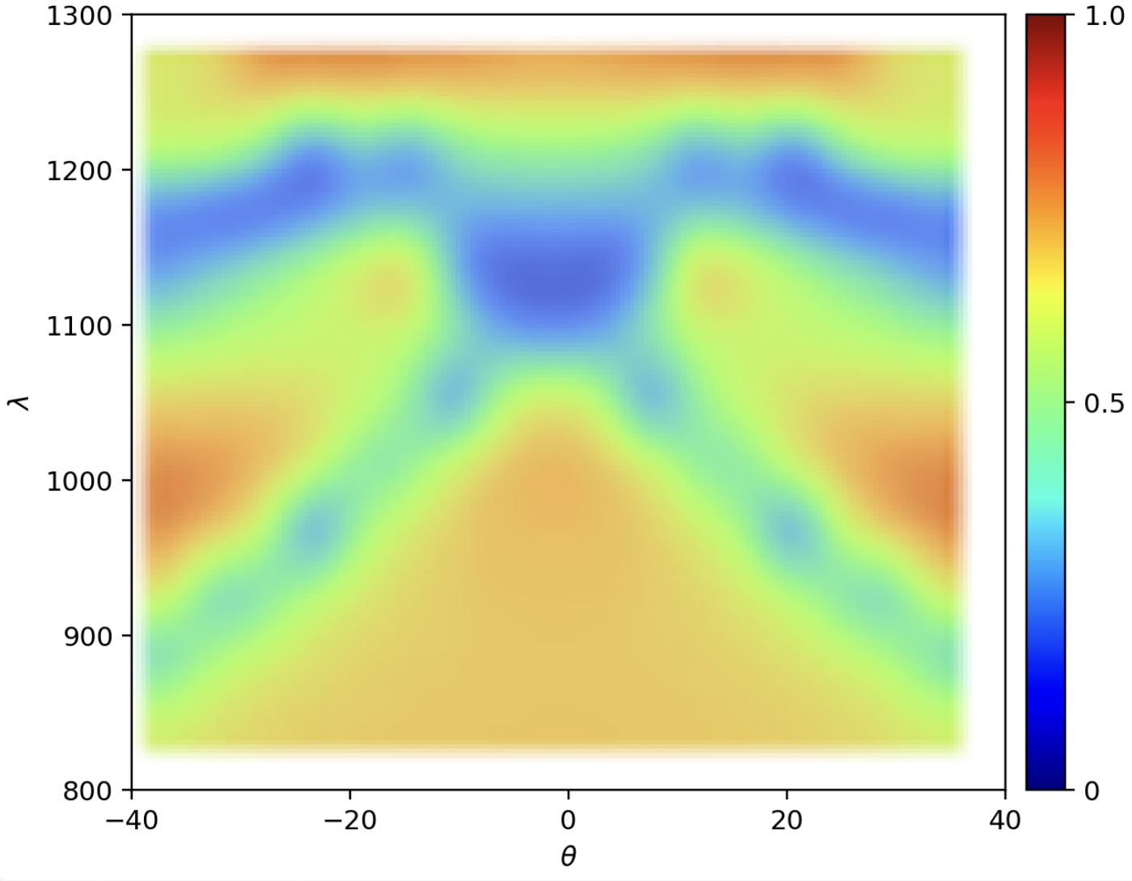
RCWA光谱仿真计算
数据集仿真结果示意图

Slide 7
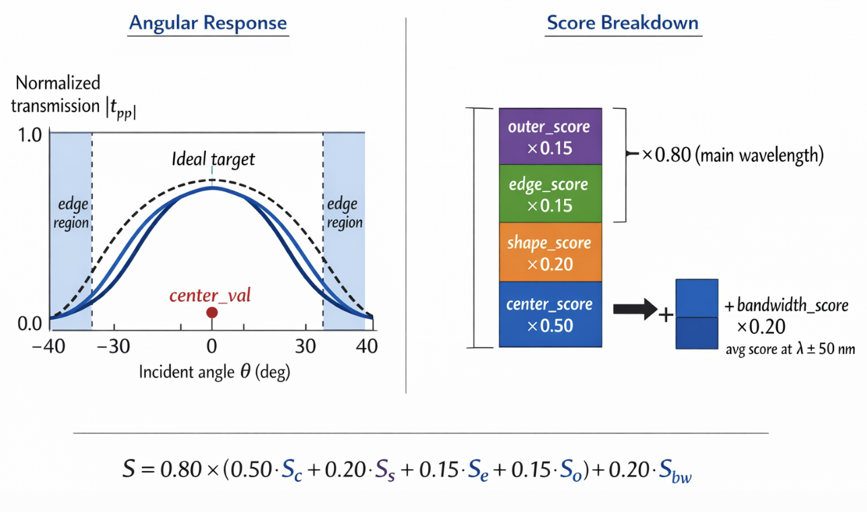
RCWA光谱仿真计算数据集分析
Score打分函数：衡量超表面在某个波长上的二阶微分性能

Slide 8
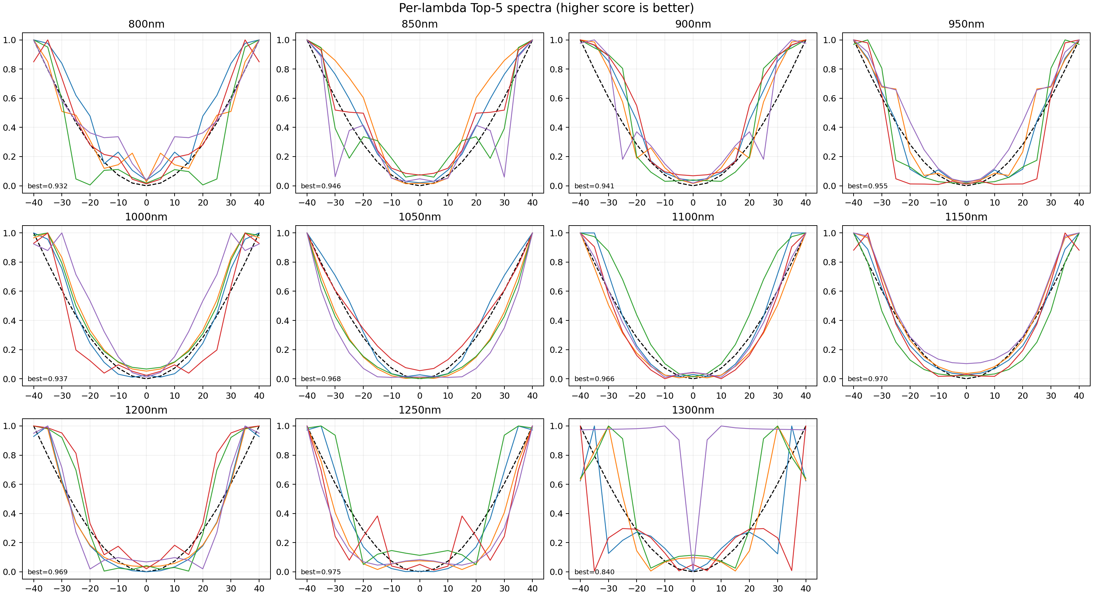
RCWA光谱仿真计算数据集分析
数据集中各波长中分数Score最高的结构的t（theta）响应图

Slide 9
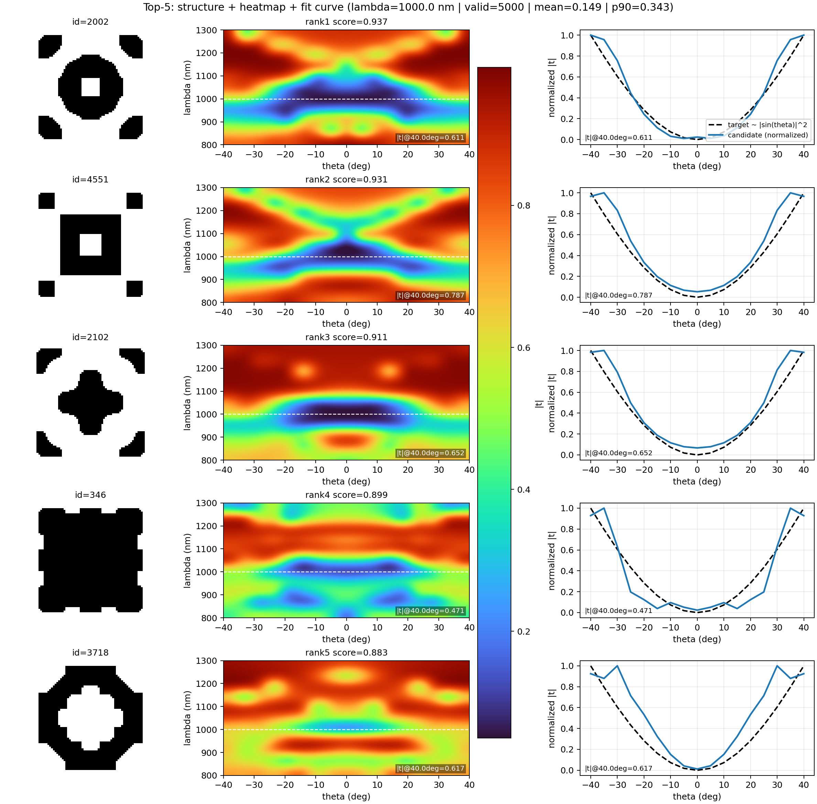
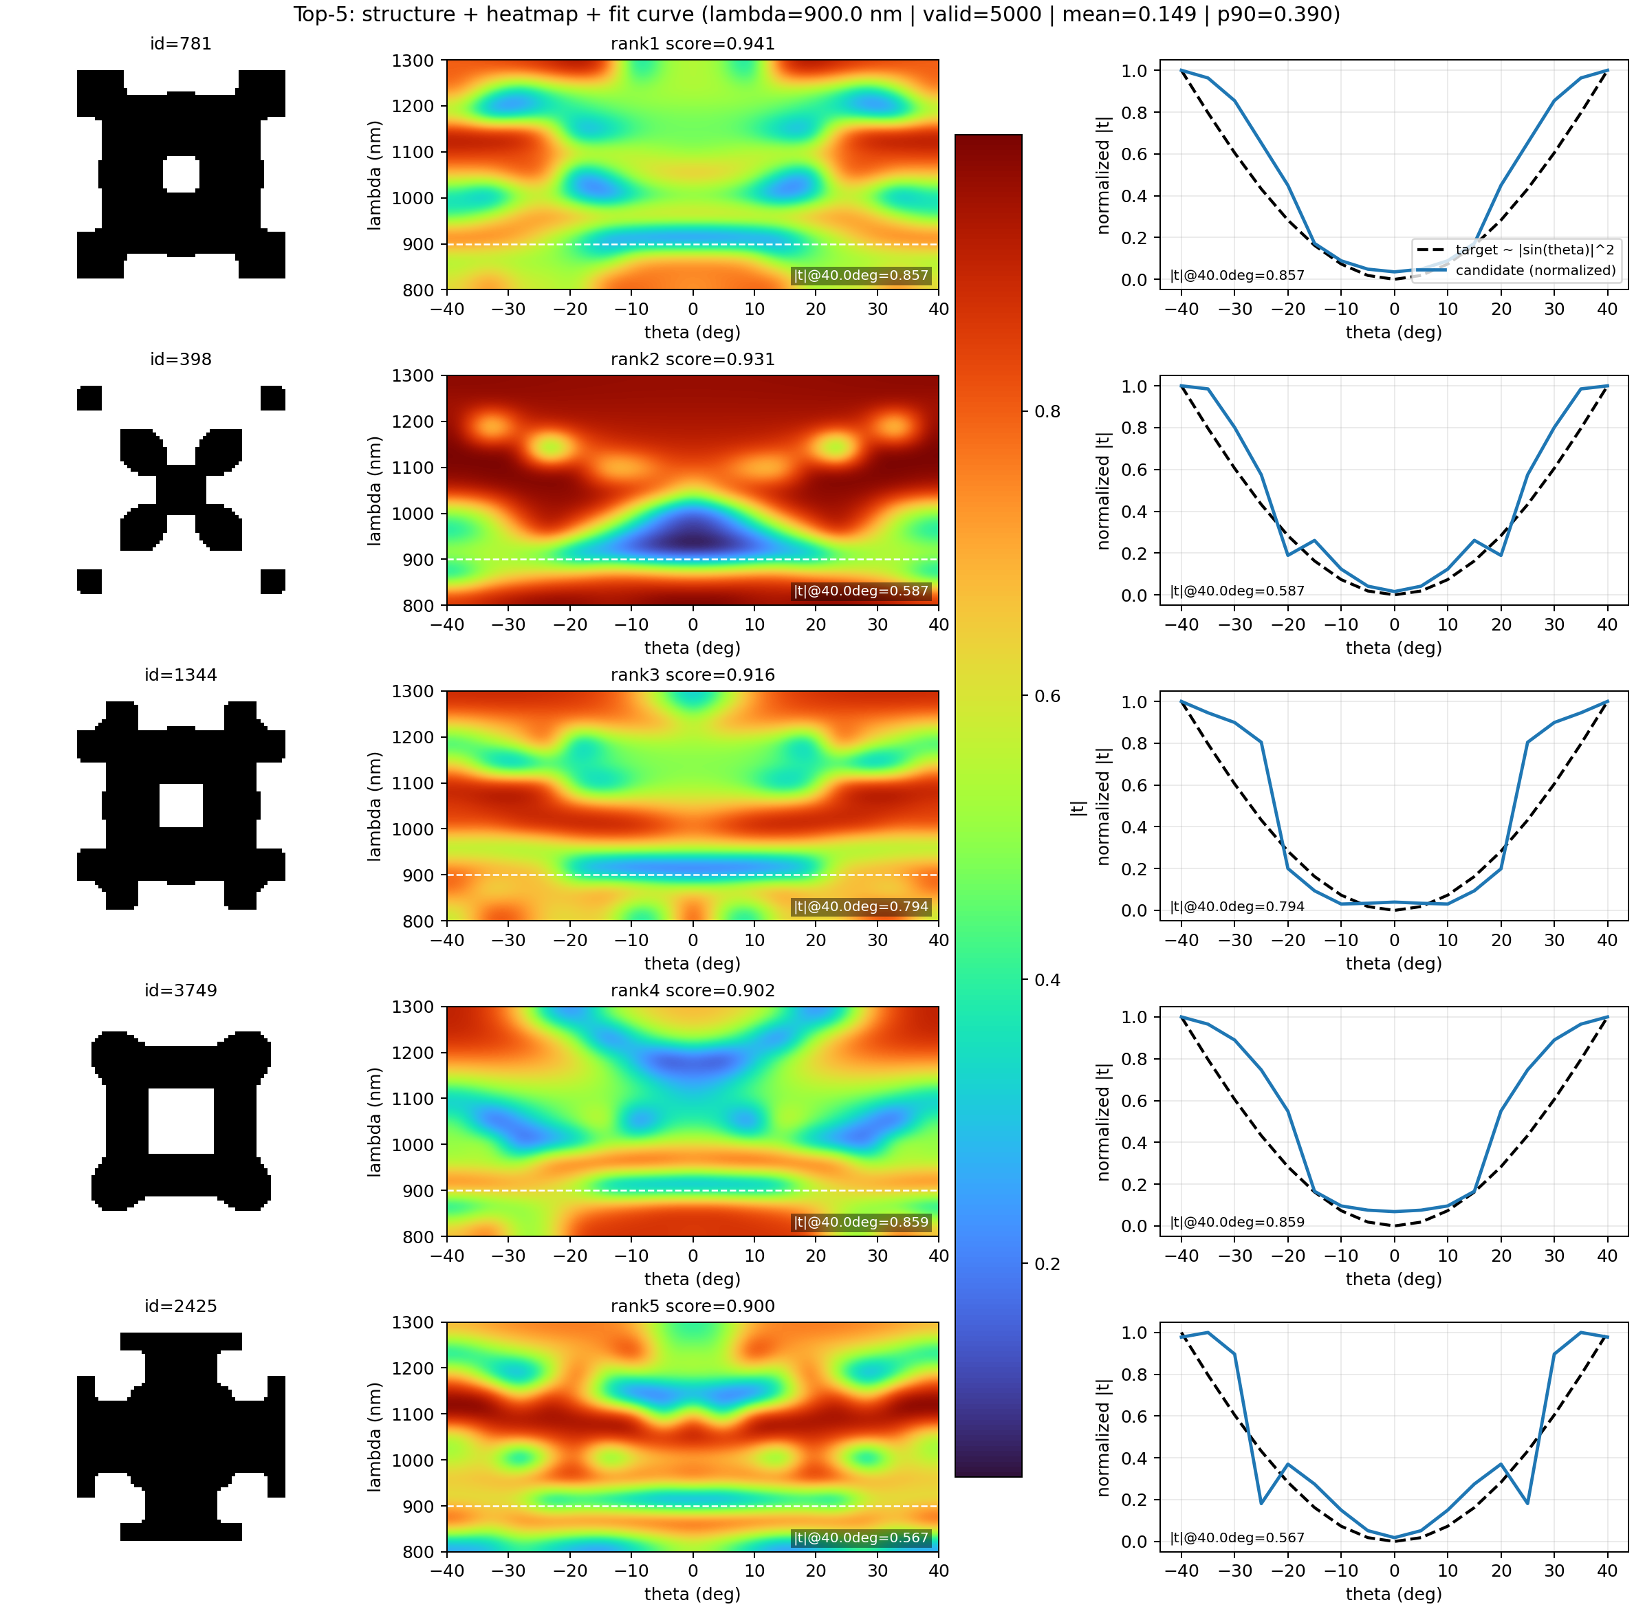
RCWA光谱仿真计算数据集分析
score>0.5的结果数据比例大约为4%
1000nm
900nm
可以看出数据集近似包含了理想二阶微分结构的参数空间，保证了模型训练的学习效果

Slide 10
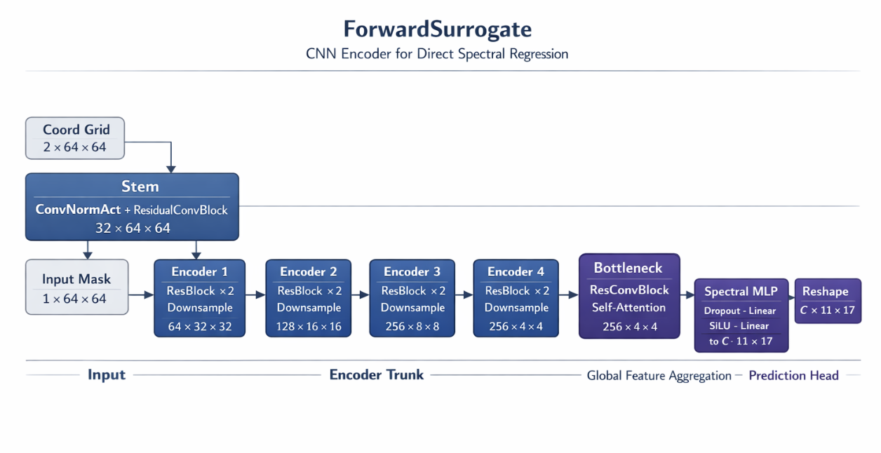
前向代理模型架构
CNN Encoder+MLP的结构-光谱前向代理预测模型架构

Slide 11
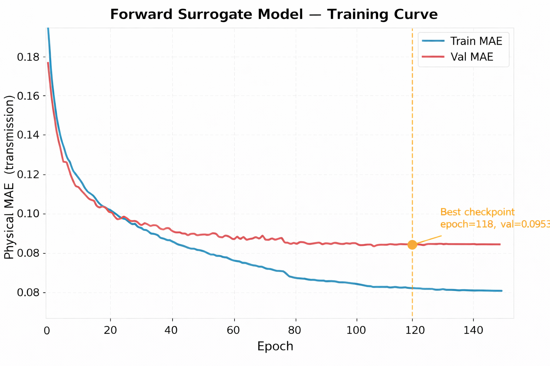
前向代理模型训练误差曲线
OTF光谱平均MAE误差约为0.095，训练有轻微一定拟合迹象

Slide 12
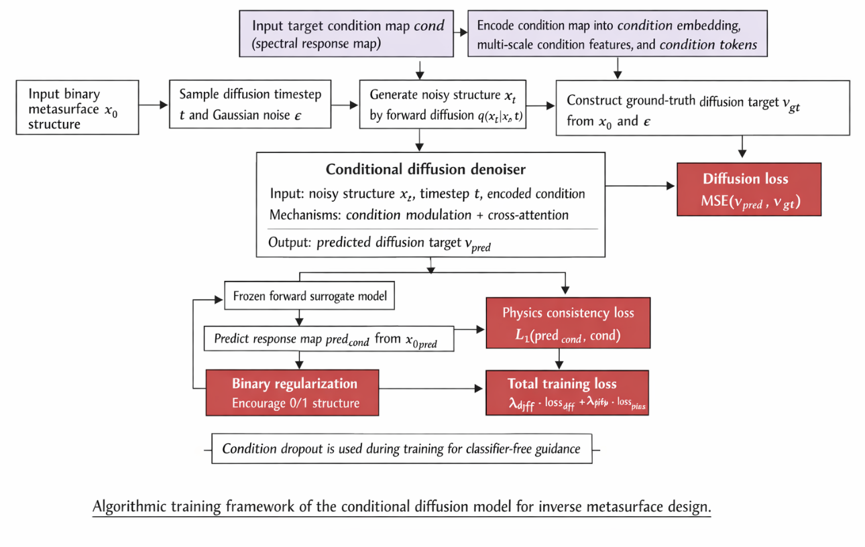
扩散模型训练算法流程
基于 DDPM 思想的融合物理损失的条件控制扩散模型训练框架

Slide 13
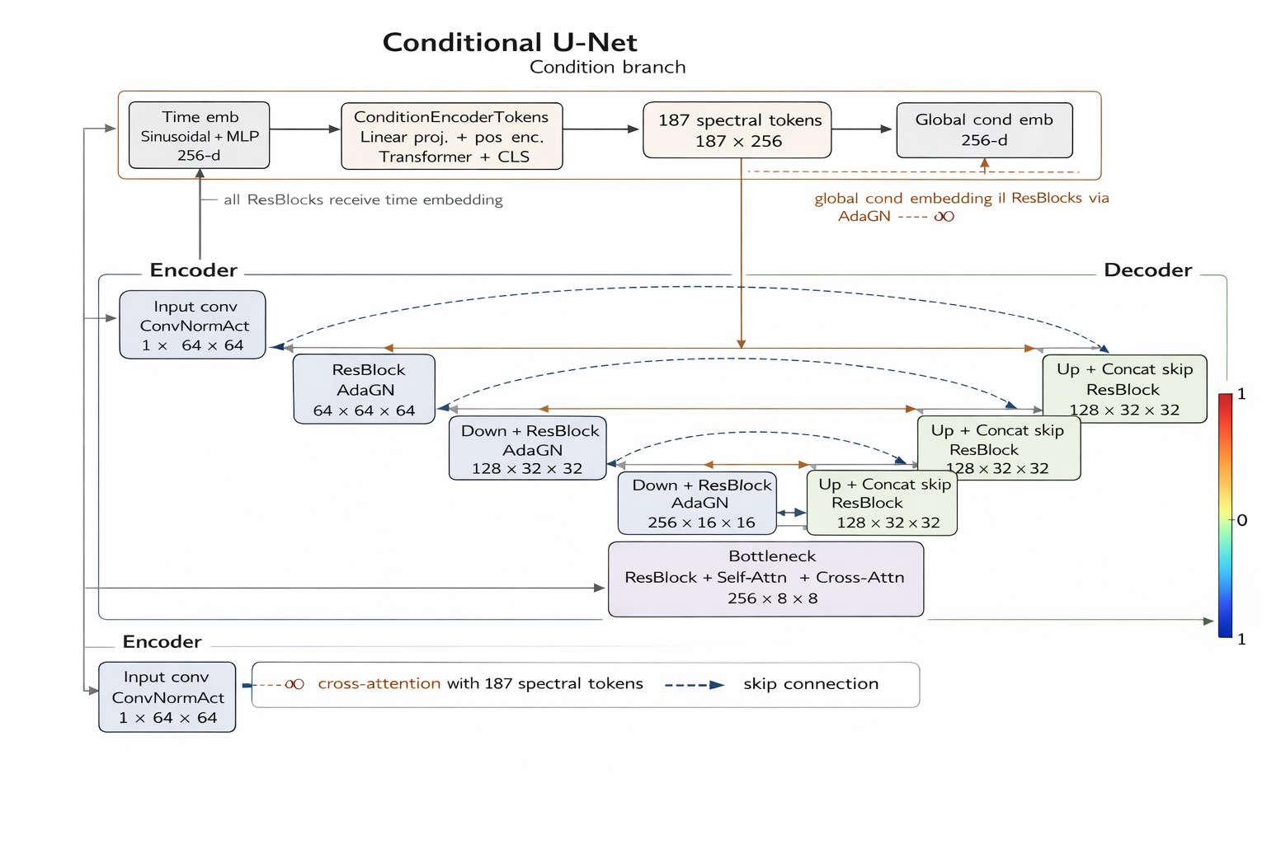
扩散模型U-Net模型架构
光谱条件经 Transformer 编码为全局向量与 187 个 token，分别通过 AdaGN 和交叉注意力双路注入 UNet

Slide 14
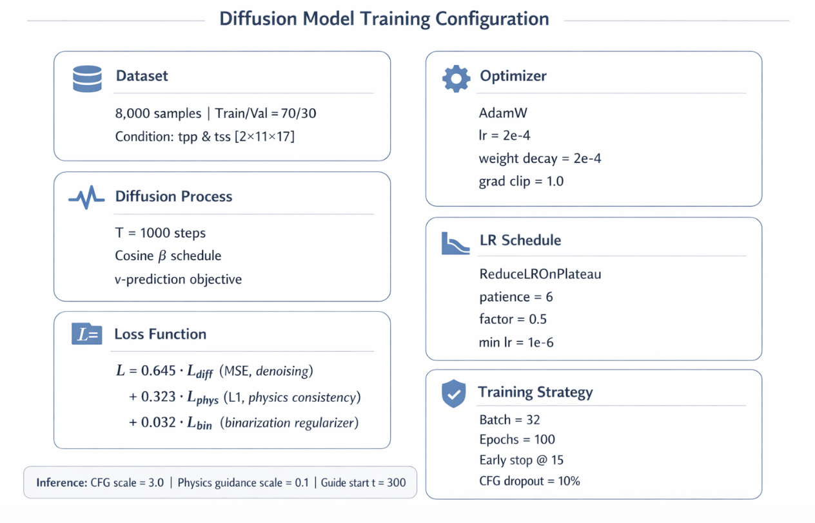
扩散模型训练参数设置

Slide 15
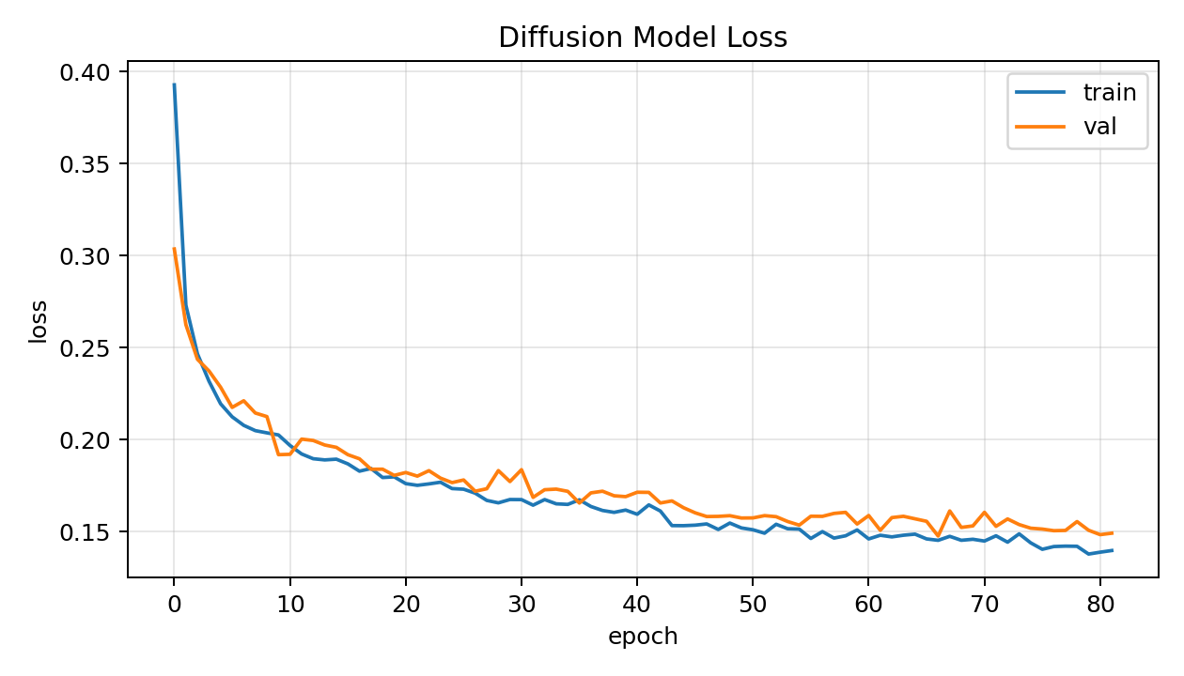
扩散模型训练
扩散模型训练结果Loss曲线：80 epoch后Loss稳定在0.1左右

Slide 16
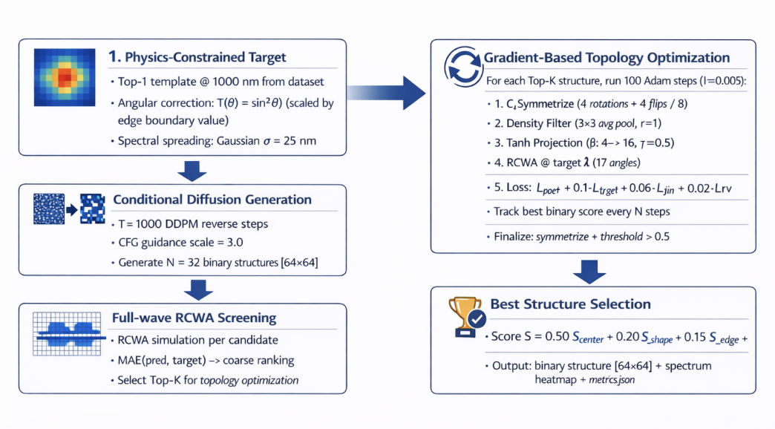
扩散模型推理采样
物理引导扩散模型推理采样32个结构，选取Top-K个结构以Score函数为FOM进行拓扑优化
Notes:
删除这页

Slide 17
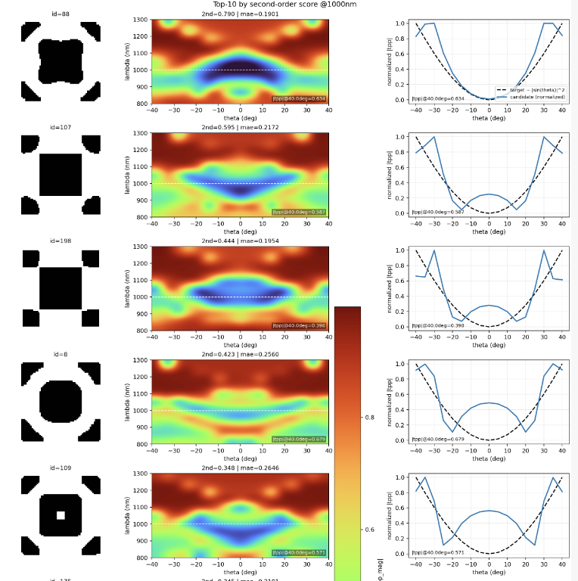
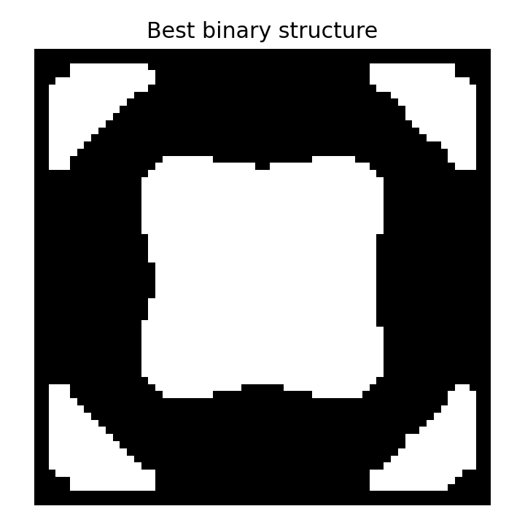
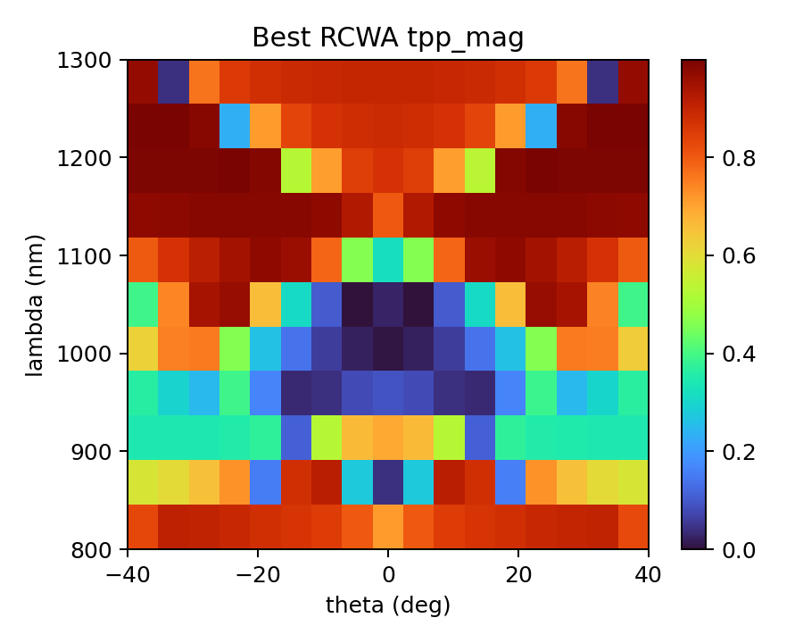
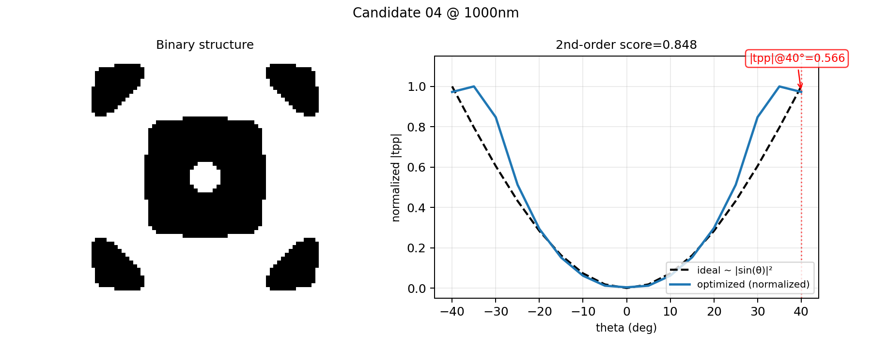
扩散模型推理采样结果
扩散模型最优结构光谱响应
扩散模型输出结果Top5
拓扑优化后Score从0.7904 → 0.8475，提升约 7%
Notes:
删除

Slide 18
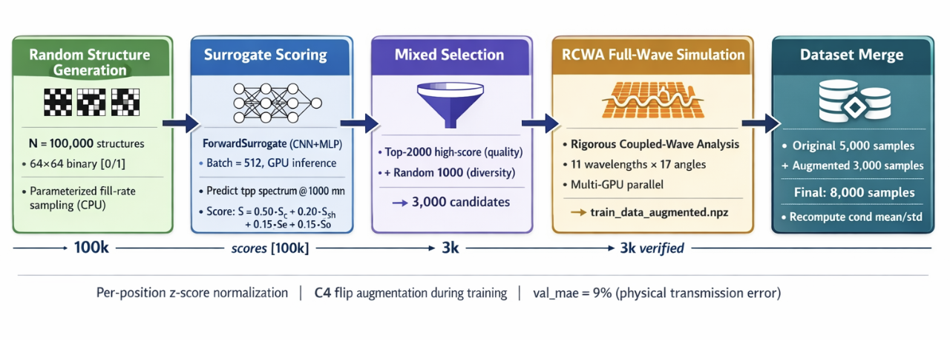
数据增强尝试
数据增强：生成大量随机结构，通过前向模型快速计算OTF，选取打分最高的数据重新进行仿真和训练
增强数据训练初步结果：模型误差大概降低14%，推理性能分数大概提高10%
Notes:
删除

Slide 19
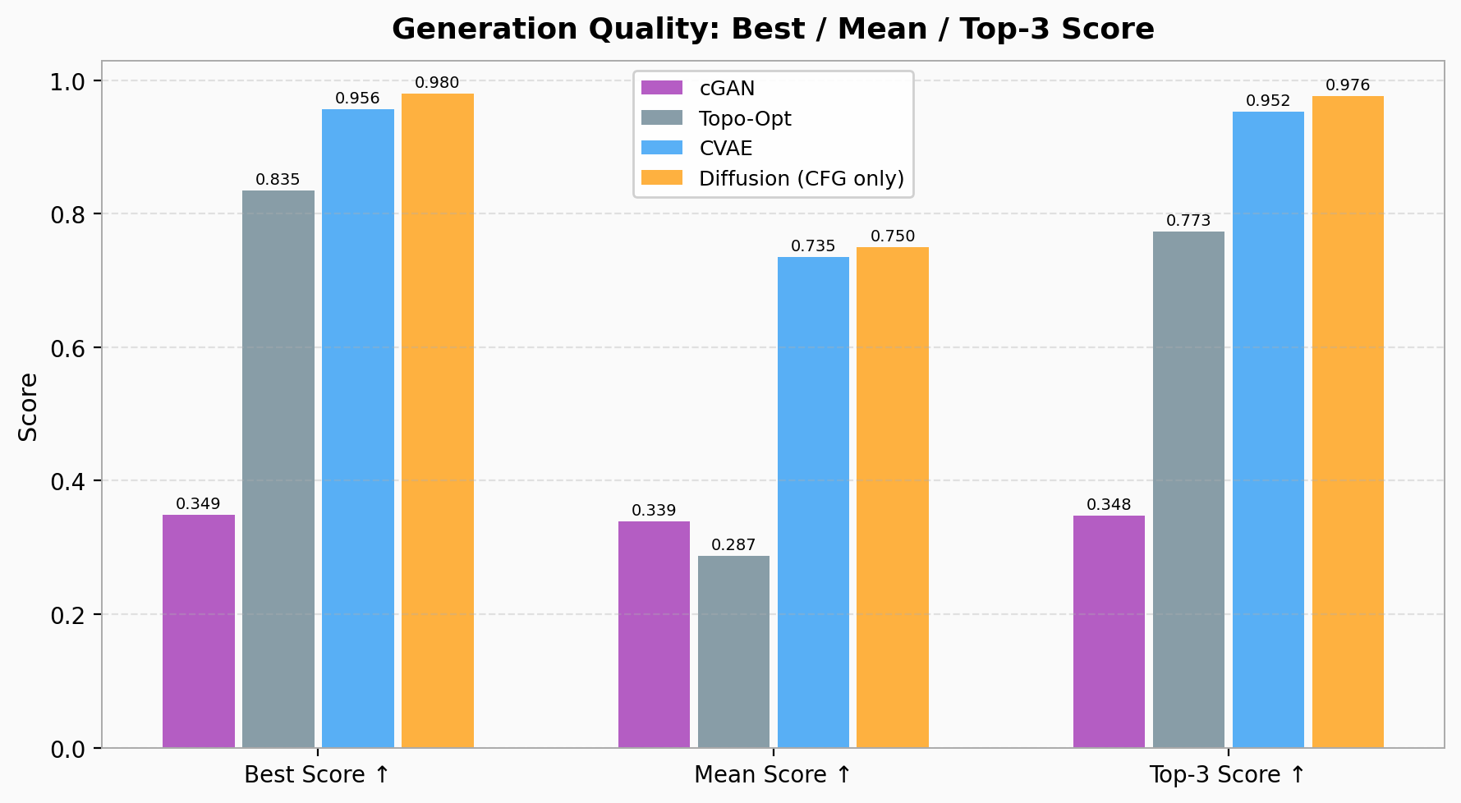
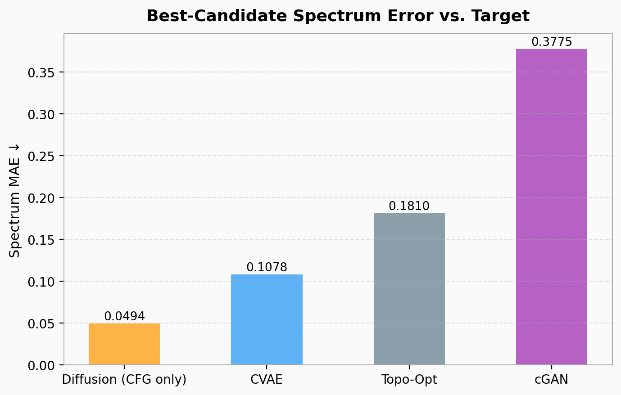
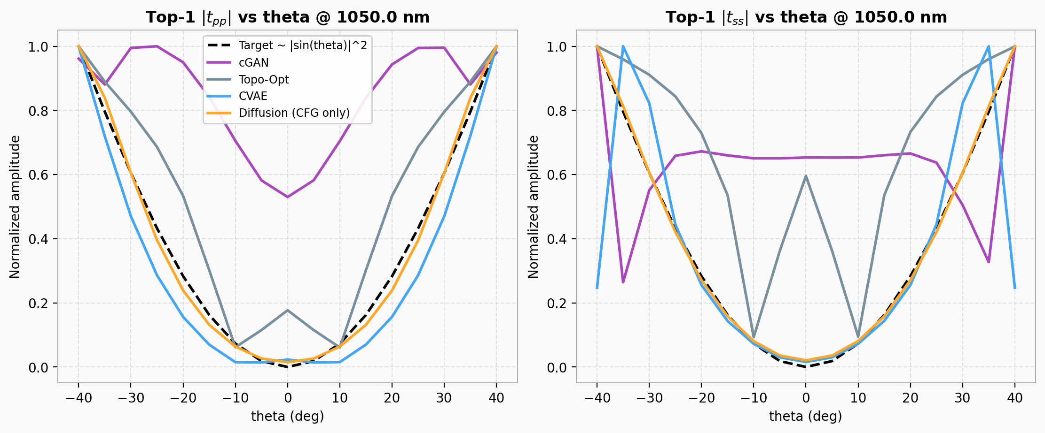
模型效果对比
Diffusion明显强于CGAN，拓扑优化，略强于CVAE，但CVAE的Error更高，存在偶然性

Slide 20
模型推理应用设计
p偏振： p偏振高透过大NA二阶微分
偏振无关： s、p 双二阶偏振
偏振复用： p偏振二阶微分， s偏振抑制
四阶微分： 高透过大NA超表面
低通滤波： 指数衰减形
时空微分： 二阶时空微分超表面

Slide 21

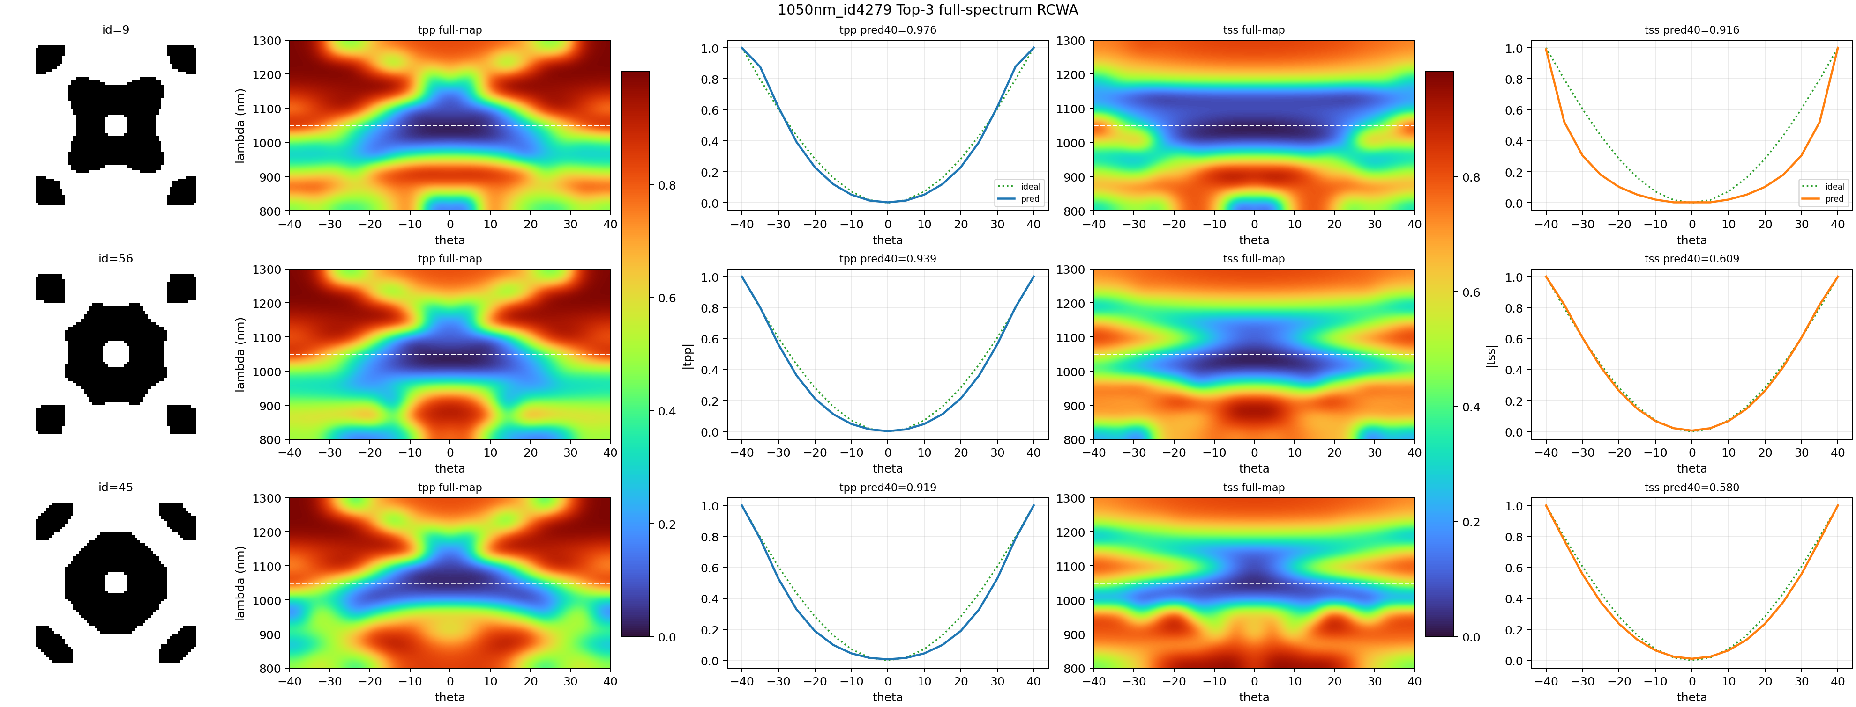
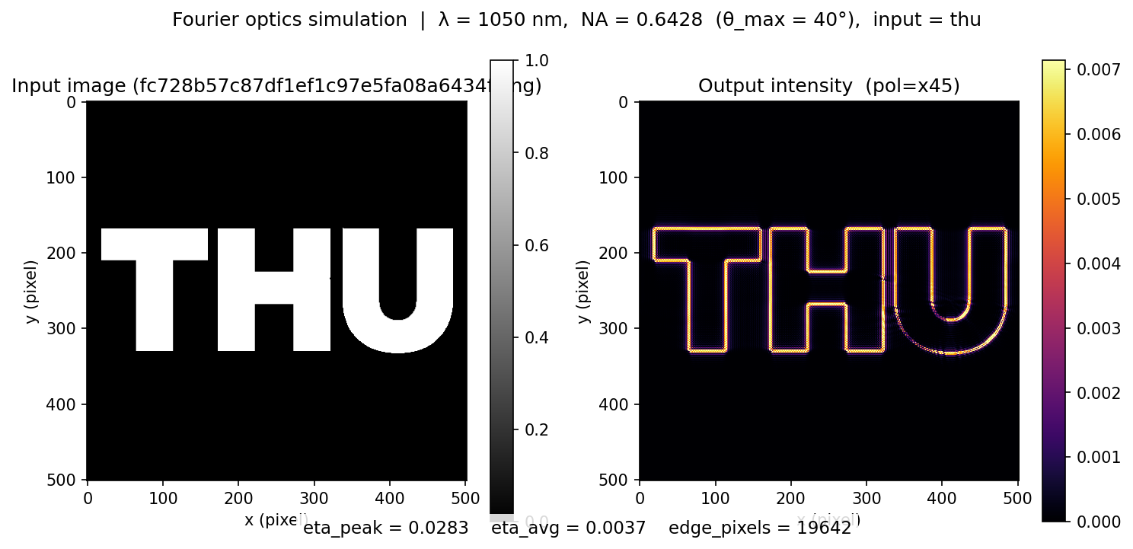
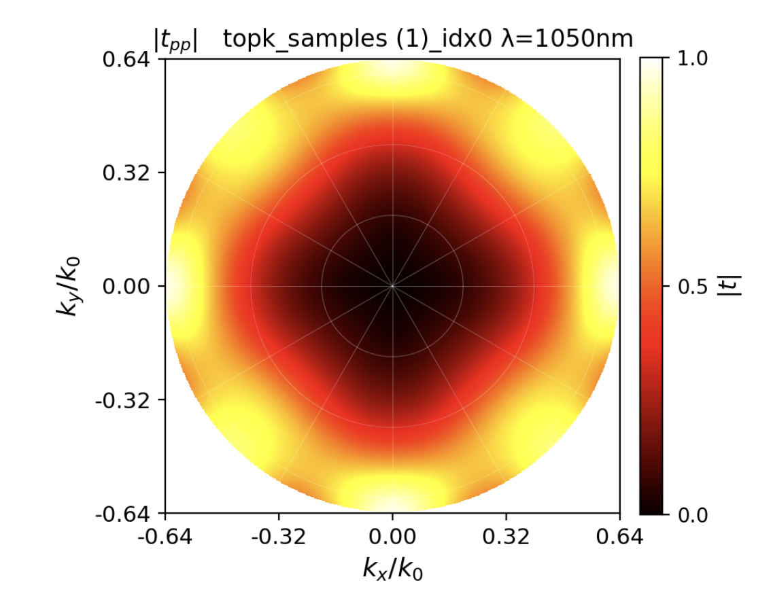
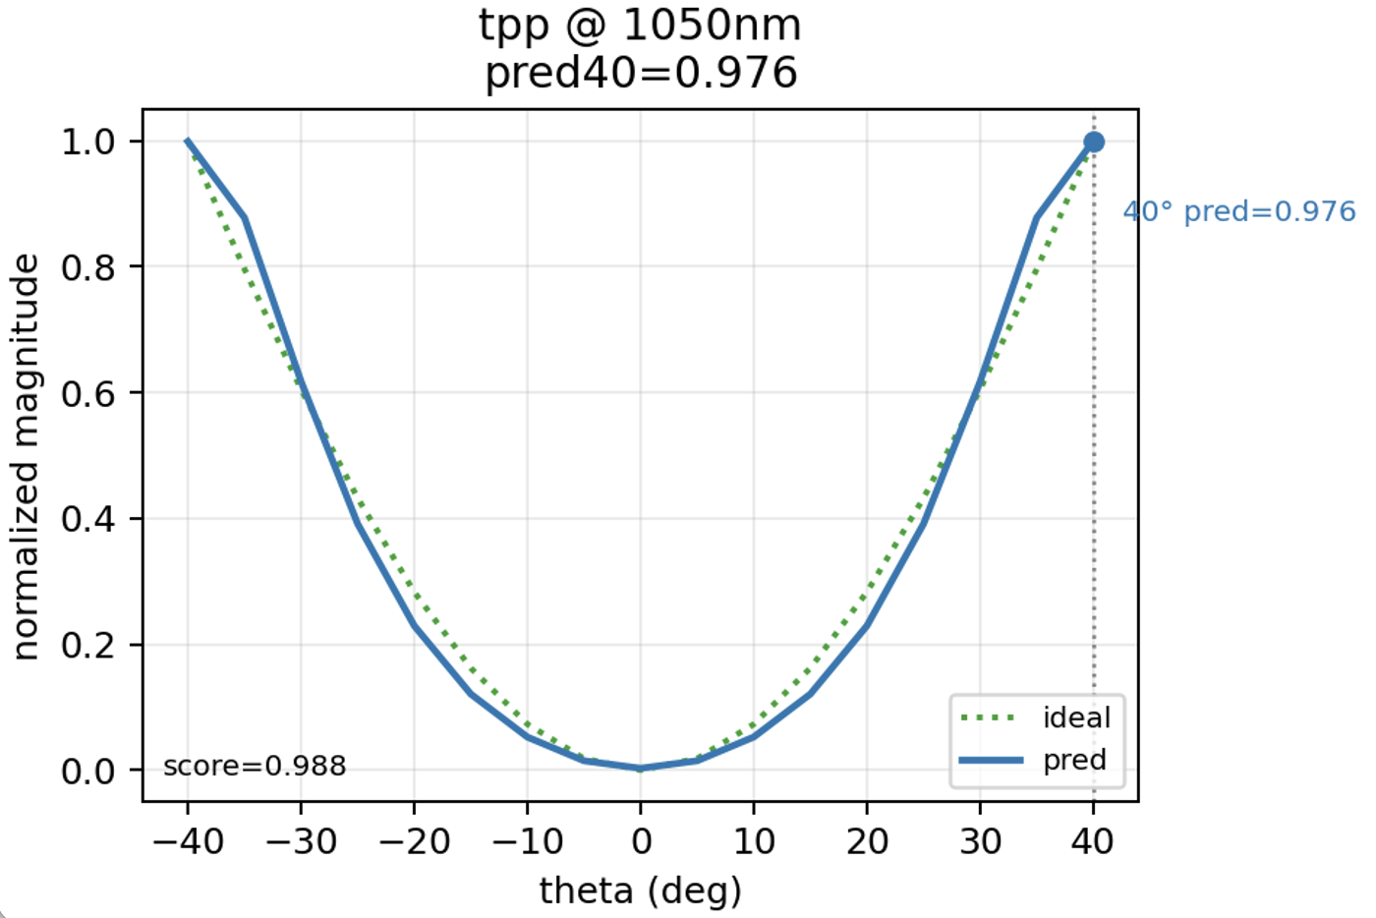
p偏振二阶微分逆向设计与实验验证
1050nm： Score=0.988， 透过率振幅比=0.97， 工作带宽=100nm， NA=0.64

Slide 22

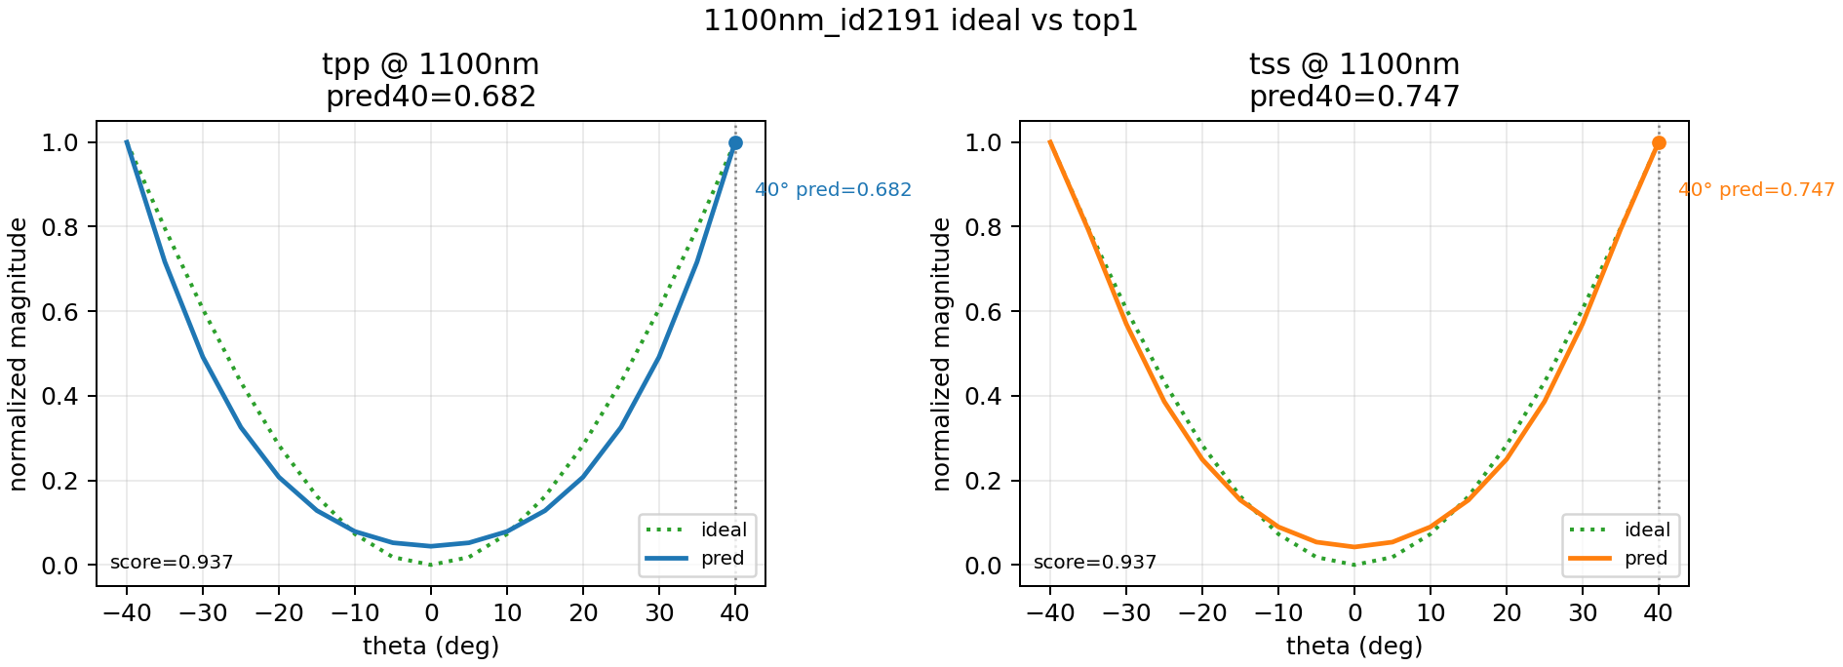
偏振无关二阶微分

Slide 23

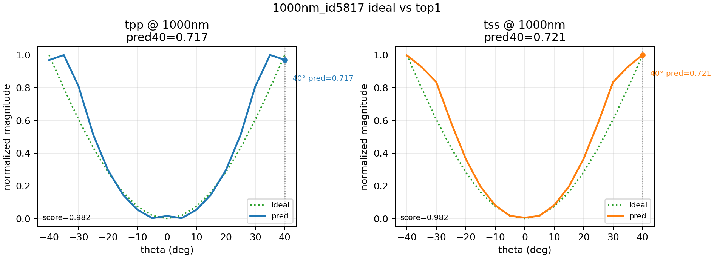
偏振无关二阶微分

Slide 24

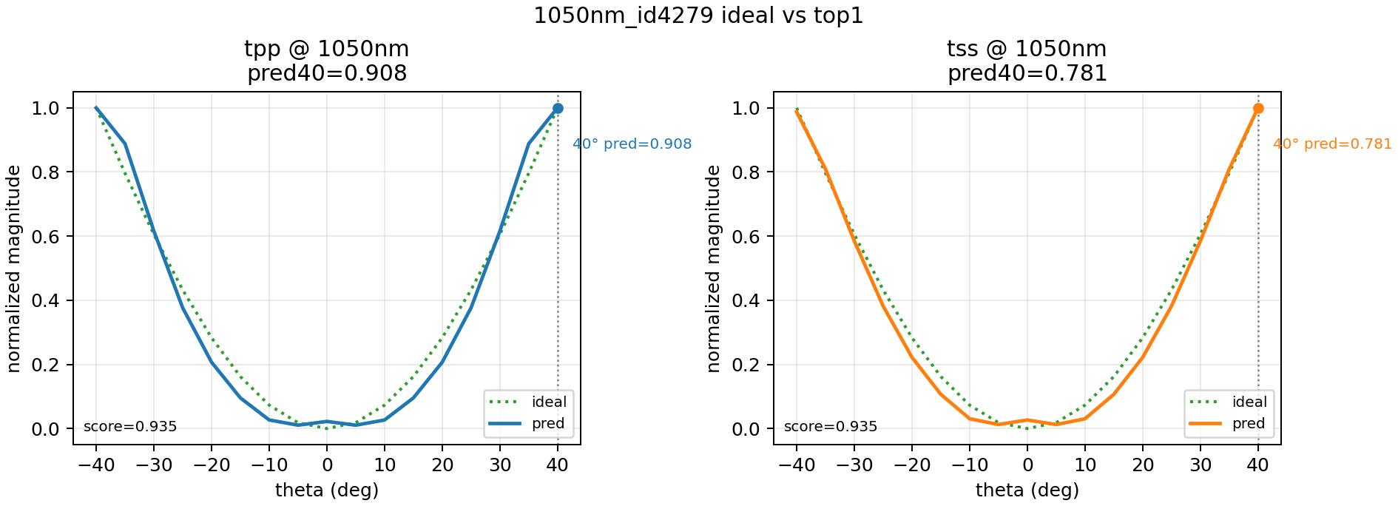
偏振无关二阶微分

Slide 25
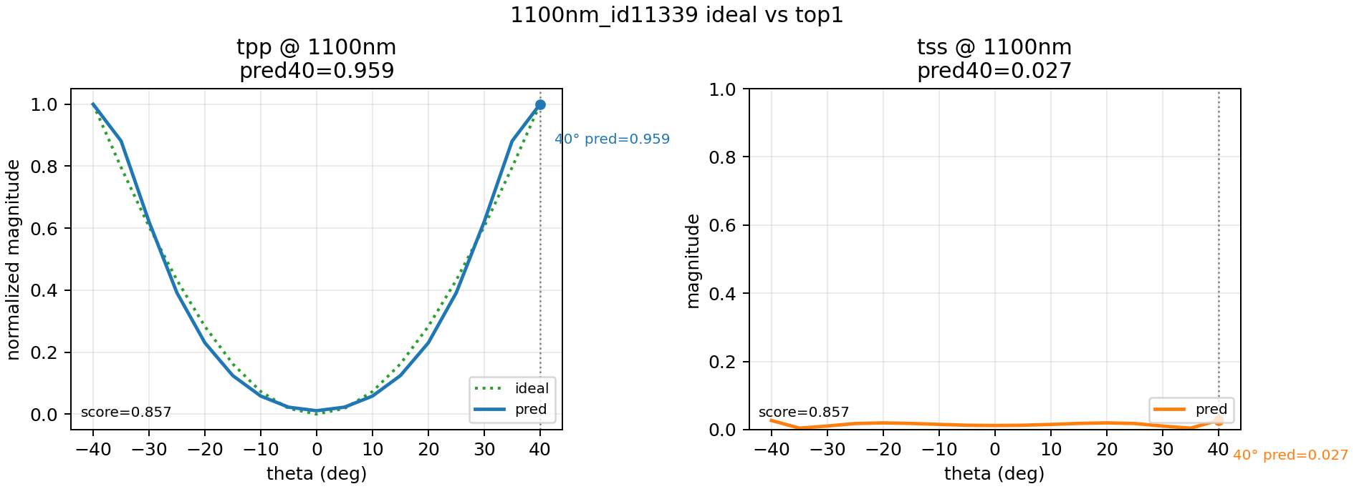

偏振复用二阶微分
1100nm：p偏振理想二阶微分，s偏振抑制（｜t｜<0.03）

Slide 26

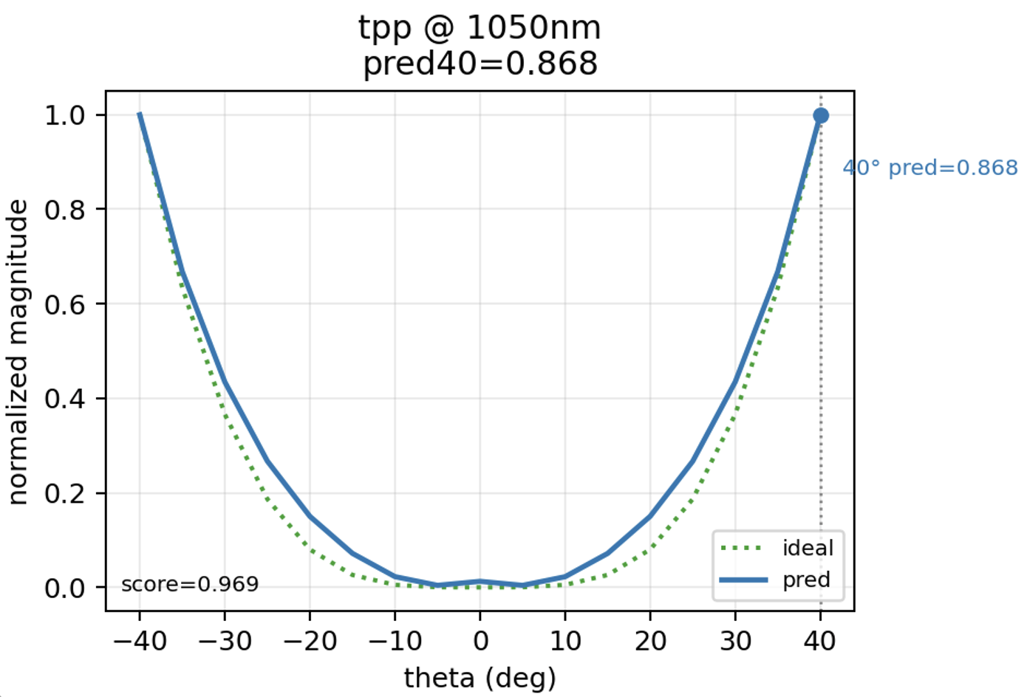
四阶微分

Slide 27

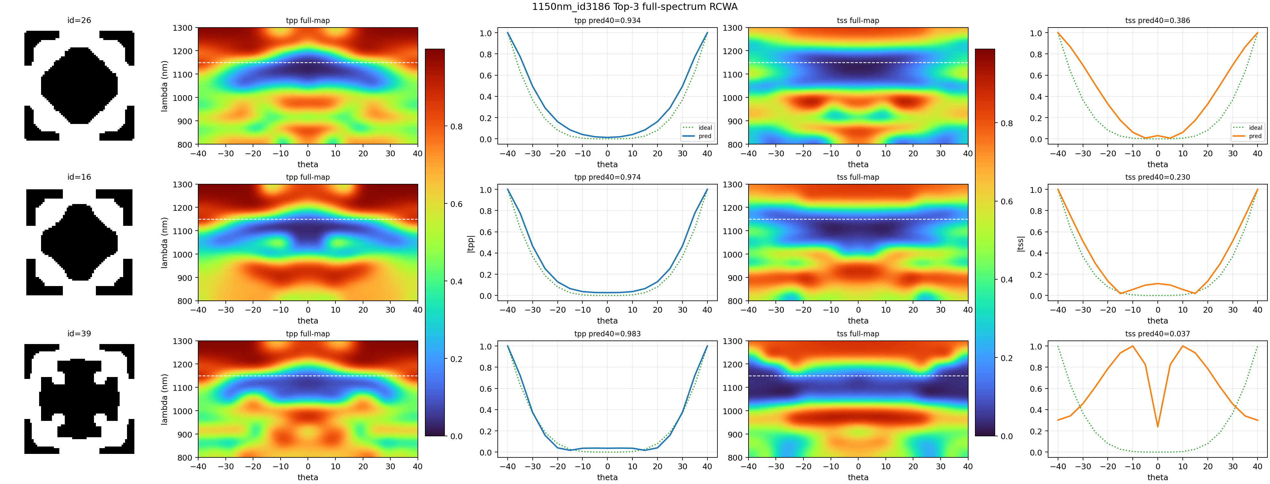
四阶微分超表面

Slide 28

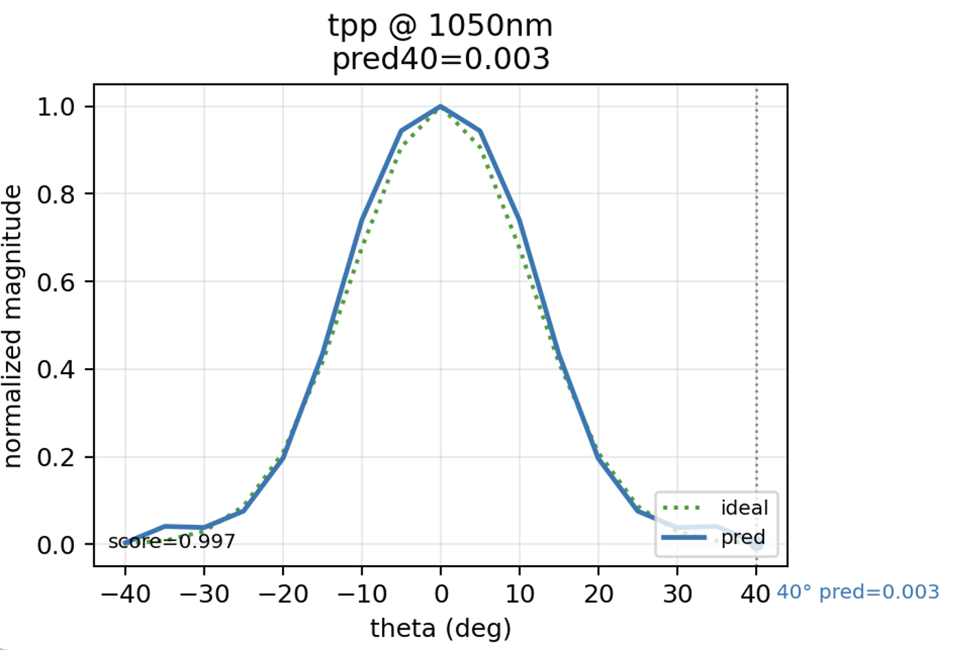
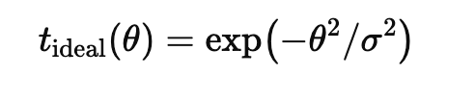
低通滤波超表面

Slide 29

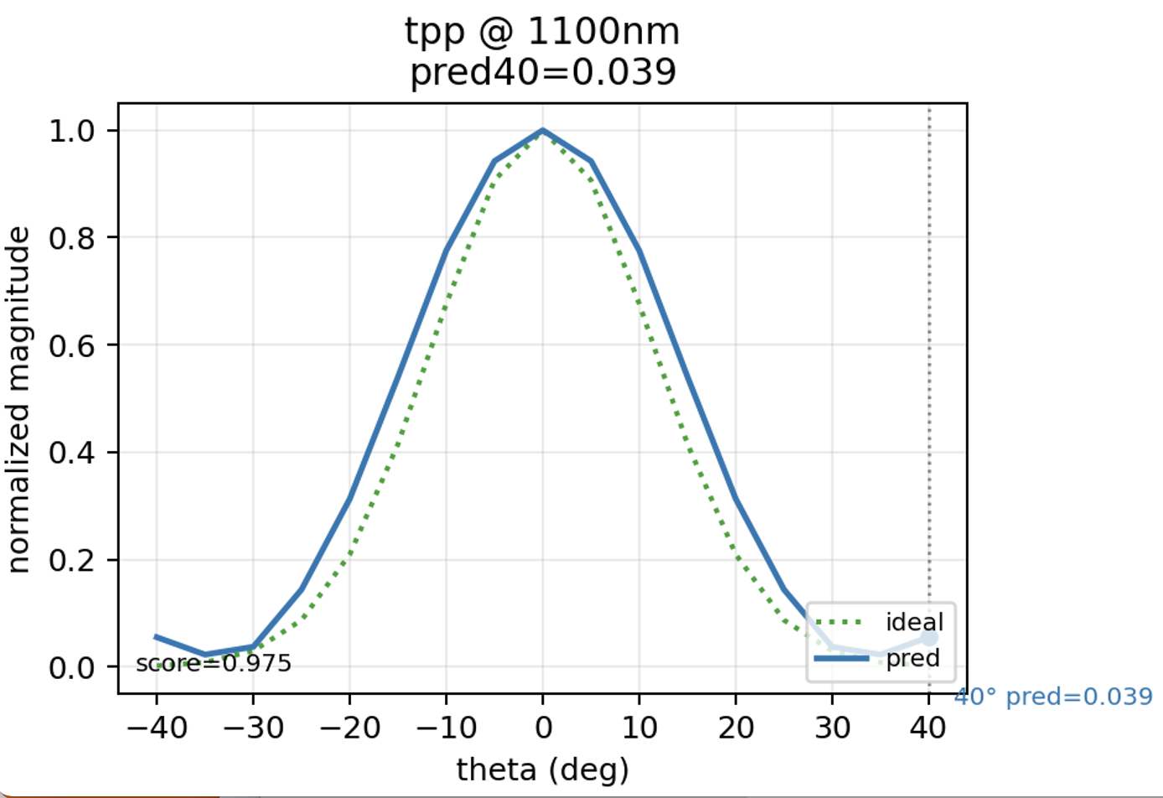
低通滤波超表面

Slide 30
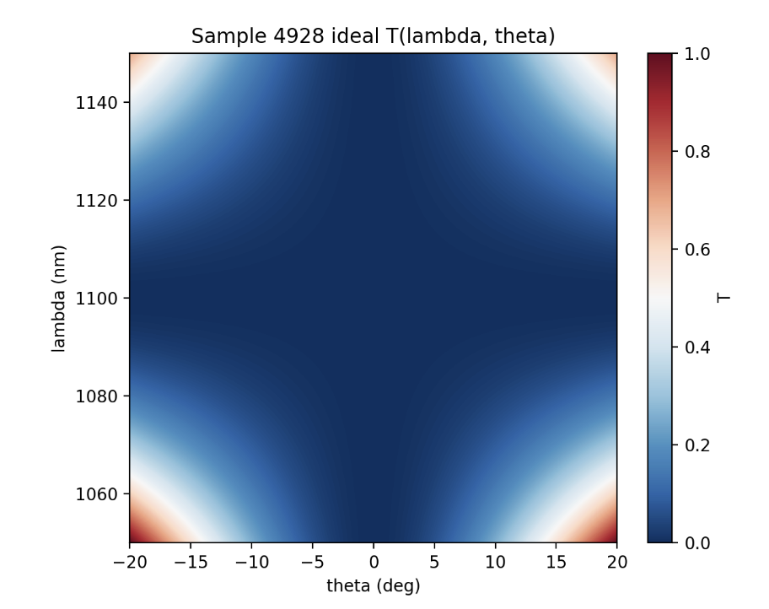
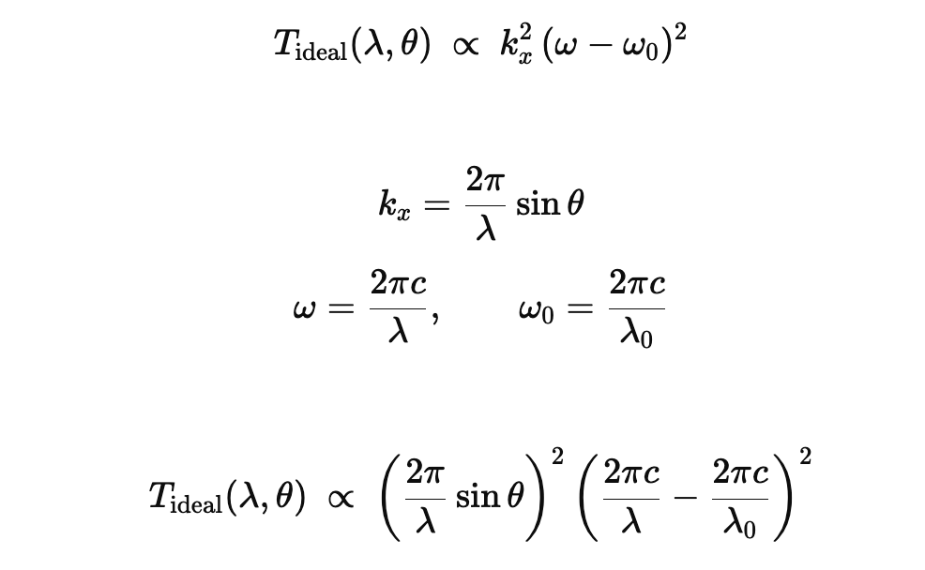
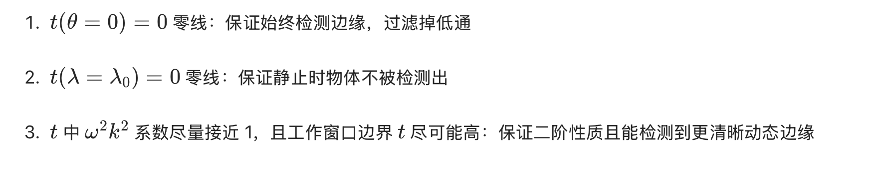
二阶时空微分超表面

Slide 31
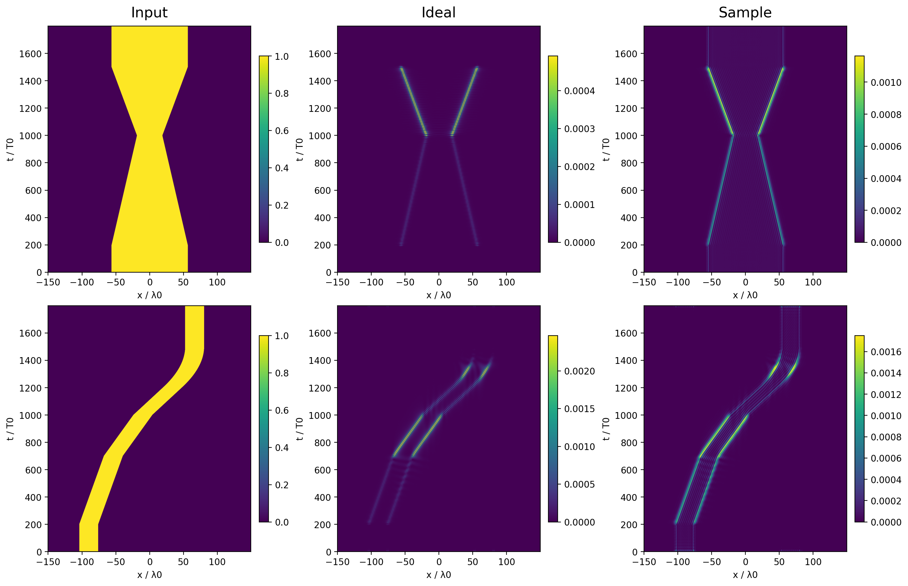
二阶时空微分超表面

Slide 32
文章结构设计
Physics-consistent generative inverse design of angle-resolved Fourier-operator metasurfaces
一 Introduction
1.1 OTF engineer
1.2 逆向设计的问题：结构与角谱响应之间关系复杂、高维、非线性，经验试错效率低
1.3 已有工作：不够自由，局限于结构参数； 不通用，忽略角度 ； rcwa效率低 ；不能设计多功能
1.4 贡献：
构建自由形态二值结构与 OTF 的数据生成/标注流程
提出条件生成逆向设计框架： 打分---数据制备---模型训练---模型推理---样本择优的闭环
形成通用的角度-频率-振幅三维通用设计范式：应用在二阶，偏振复用，四阶，低通，时空微分等场景SOTA
二 Methods
2.0 Framework： 简单讲+清晰框架图
2.1 dataset： 算法流程+数据增强+评价指标
2.2 forward model： 架构（简单讲）+Loss
2.3 diffusion model： 扩散模型机制+算法流程+优势（注意力机制，物理损失）+Loss结果
2.4 Infer： 物理引导采样说明，从数据集构造理想样本进而infer64个选最优

Slide 33
文章结构设计
三 Results and Validation
3.1 高效二阶微分超表面：
* 结构图+光谱图+2D角谱图+1D-t（theta）图
* 模拟图像处理效果*2+ 指标结果分析
* 其他波长结果证明
* 和别的文章的score算一下对比一下：Score=0.988， 透过率振幅比=0.97， 工作带宽=100nm， NA=0.64
3.2 模型对比+消融实验 Comparison with baseline methods
* 代理模型对比（transformer显著提高）
* 数据scale实验
* cGAN，CVAE，diffusion w/o physics，拓扑
* 比较：Best score，Mean score，OTF MAE
3.3 Generalization to other OTF targets
* 偏振复用/偏振无关/四阶微分/时空微分结果/低通
四 Discussions （简单写）
* 为什么生成式方法适合这个问题：高维，一对多，优解稀疏，扩散比直接回归/GAN/VAE 更稳定
* 可扩展的应用场景：偏振-频率-角度三重设计
五 Conclusion
* 提出一个面向自由形态二值超表面的 OTF 逆向设计闭环。
* 在二阶微分主任务上证明其有效、稳定、可制造。
* 说明该框架对更多 OTF 工程任务有推广潜力。

Slide 34
问题&讨论
* 二阶四阶的曲线理想程度可以接受吗？要继续调整吗？
* 组图要调整吗，图像处理效果如何量化

Slide 35
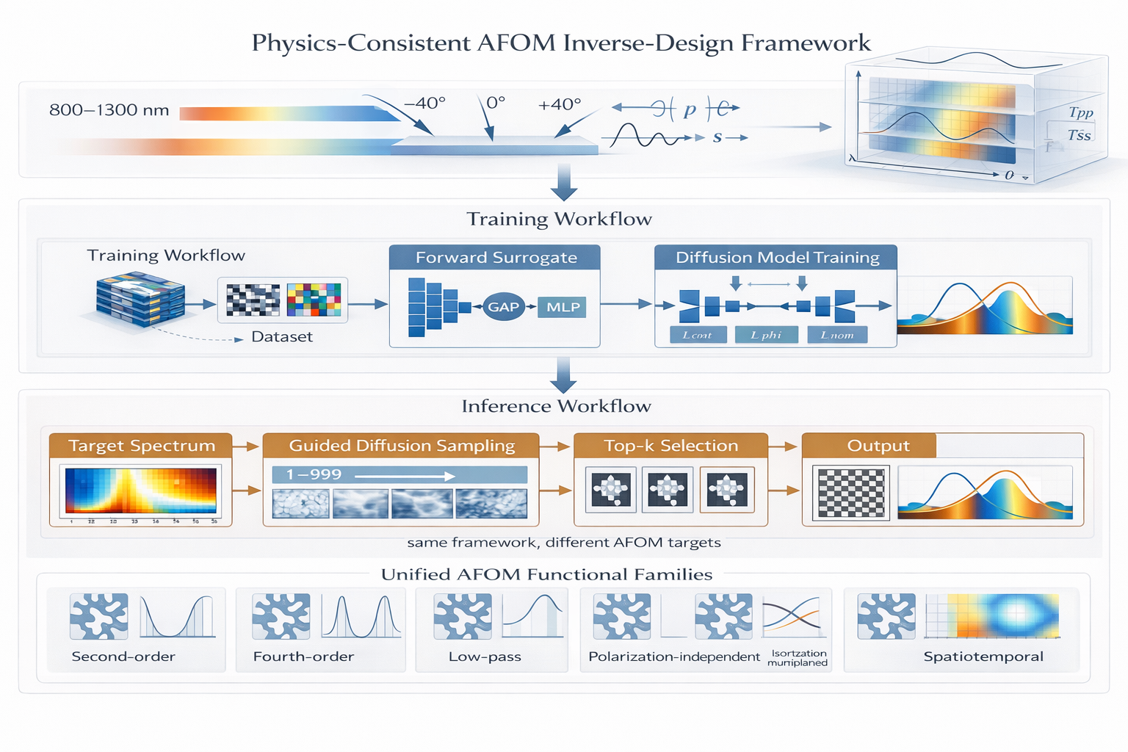
论文组图

Slide 36
论文组图

Slide 37
论文组图

Slide 38
论文组图

